Slide 1
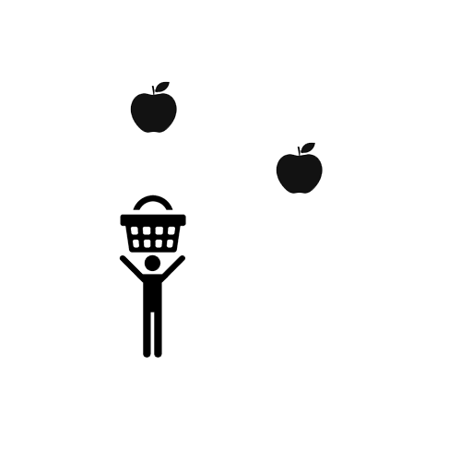
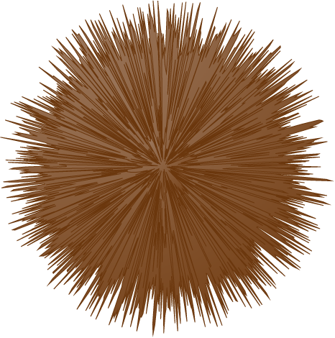
フルーツキャッチ
〇ゲーム内容
・落ちてくる果物の真下に行ってかごにいれよう！
・間違えてお邪魔を入れないようにしながら
時間制限内になるべく多くの果物をゲットしよう
〇挑戦すること
・3Dでの当たり判定
・3Dモデルのアニメーション
・外部ファイルの利用
・制作中もコーディング規約を意識する
〇概要
参考ゲーム:ポップコーンキャッチ(スーパーマリオパーティ)
制作期間:5/27~6/17
制作環境:C++,DxLib
ジャンル:キャッチゲーム
プレイ人数:1人 操作方法:キーボード、コントローラー

